Slide 1
上节课程回顾
3
4
p
p
3
4
2
2’
2
5
5
p₀
1’
0
1
1
V
v

Slide 2
上节课程回顾
p
压缩比
反映气缸容积
3
4
2
5
定容增压比
反映供油规律
1
预胀比
v

Slide 3
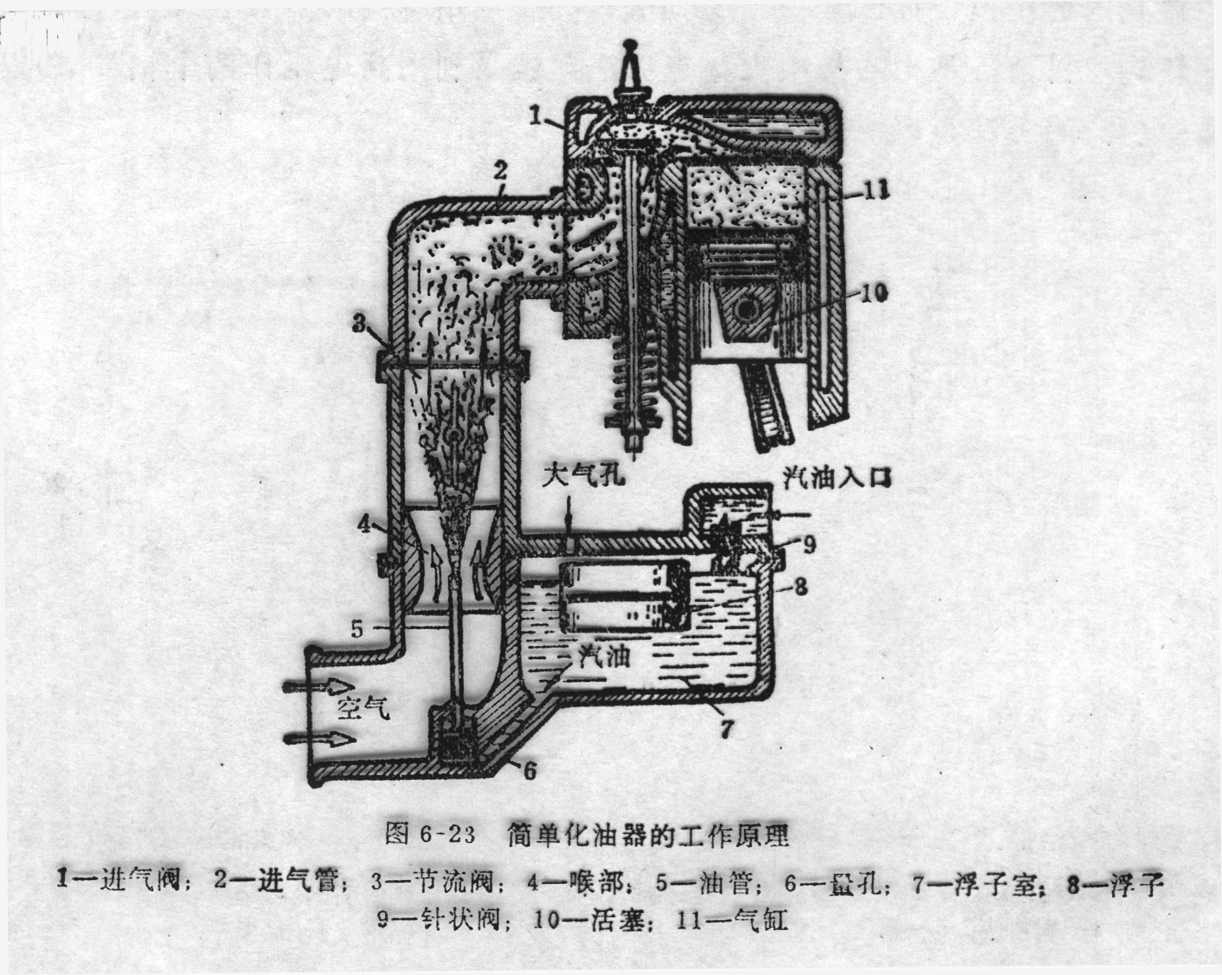
汽油机动力循环
Notes:
空气流进来，先经过喷嘴，形成高速气流，有个油的口，把油带进去，进的空气和油混合物，然后电火花点燃

Slide 4
柴油机与汽油机动力循环图示
p
p
3
4
3
2
2
5
4
1
1
v
v
柴油机，压燃式
汽油机，点燃式

Slide 5
定容加热循环（奥图OTTO循环)
p
T
3
3
2
4
2
4
1
1
v
s

Slide 6
定容加热循环的计算
吸热量
T
3
4
2
放热量(取绝对值）
1
热效率
s

Slide 7
定容加热循环的计算
热效率
T
3
4
2
1
s

Slide 8
定容加热循环的计算
汽油易爆燃
一般汽油机
一般柴油机效率高于汽油机的效率
但汽油机小巧

Slide 9
柴油机与低速柴油机循环图示
p
p
3
4
3
2
2
5
4
1
1
v
v
柴油机，压燃式
低速柴油机，压燃式

Slide 10
定压加热循环（狄塞尔Diesel循环)
已被淘汰
p
T
3
3
2
4
2
4
1
1
v
s

Slide 11
§5-2 活塞式内燃机循环比较
比较的条件
压缩比
反映气缸结构尺寸、工艺材料
吸热量
反映作功量（马力）
最高压力
反映材料耐压、壁厚、成本
最高温度
反映材料耐温
比较的对象：
混合加热，定容加热，定压加热

Slide 12
和 相同
3_{v}
3_{m}
T
3_{p}
4_{p}
4_{m}
2
4_{v}
1
平均温度法
s

Slide 13
和 相同
T
3
相等
2_{p}
2_{m}
4
2_{v}
1
s

Slide 14
和 相同
T
3_{m}
3_{v}
3_{p}
2_{p}
4_{v}
2_{m}
4_{m}
4_{p}
2_{v}
1
s
和 相同，图示 大小
？？

Slide 15
§5-3 斯特林（Stirling)循环
1816年提出，近几十年才实施
加热器
冷却器
回热器
热气室
冷气室
1-2 T 压缩
2-3 V 吸热
3-4 T 膨胀
4-1 V 放热
A
B

Slide 16
斯特林循环图示
概括性卡诺循环
核潜艇，制冷
p
T
3
3
4
2
4
2
1
1
v
s

Slide 17
§5-4 勃雷登循环（Brayton Cycle）
用途：
航空发动机
尖峰电站
移动电站
大型轮船
联合循环的顶循环

Slide 18
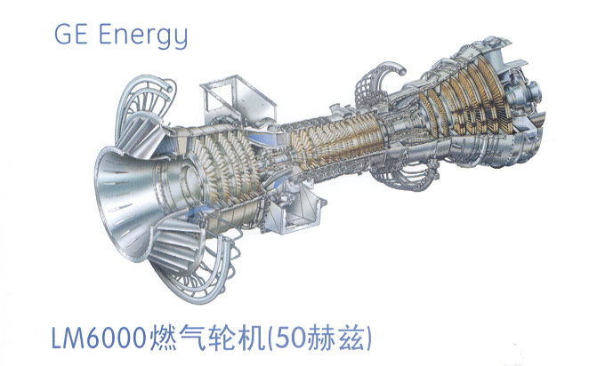
航空发动机

Slide 19
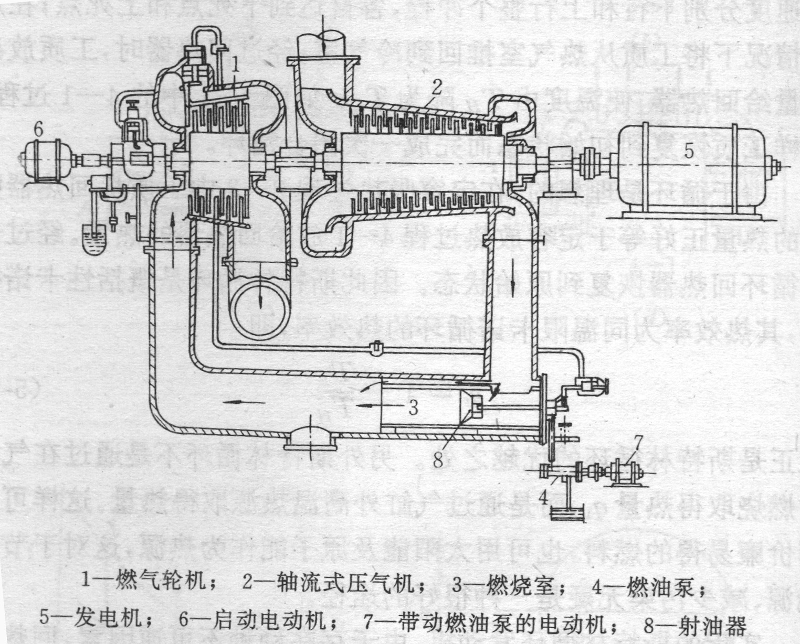
尖峰电站或移动电站

Slide 20
勃雷登循环示意图和理想化
2
3
燃烧室
Combustion chamber
压气机
燃气轮机
Compressor
Turbine
4
1
理想化：
1）工质：数量不变，定比热理想气体
2）闭口 ⇒ 循环
3）可逆过程

Slide 21
T-s and P-v diagrams for the ideal Brayton Cycle
p
T
3
2
3
4
2
1
4
1
v
s

Slide 22
勃雷登循环的计算
吸热量：
T
3
4
放热量：
2
1
热效率：
s

Slide 23
勃雷登循环热效率的计算
热效率：
T
3
4
2
1
s
热效率表达式似乎与卡诺循环一样

Slide 24
勃雷登循环热效率的计算
热效率：
T
3
4
2
1
定义：
压比
Pressure ratio
s

Slide 25
勃雷登循环净功的计算
T
3
4
2
1
s
循环增温比
定义：

Slide 26
对净功的影响
T
3
3’
4
2
当 不变
4’
1
不变
s
但T₃ 受材料耐热限制

Slide 27
对净功的影响
T
当 不变
太小
太大
s
存在最佳 ，使 最大

Slide 28
最佳增压比 （w_{净}）的求解
T
令
s
最大循环净功

Slide 29
燃气轮机的实际循环
压气机：不可逆绝热压缩
T
3
燃气轮机：不可逆绝热膨胀
4’
2’
4
定义：
2
压气机绝热效率
1
s
燃气轮机相对内效率

Slide 30
燃气轮机的实际循环的净功
净功
T
3
4’
2’
4
2
1
s
吸热量

Slide 31
燃气轮机的实际循环的热效率
T
热效率
3
4’
2’
4
2
1
s

Slide 32
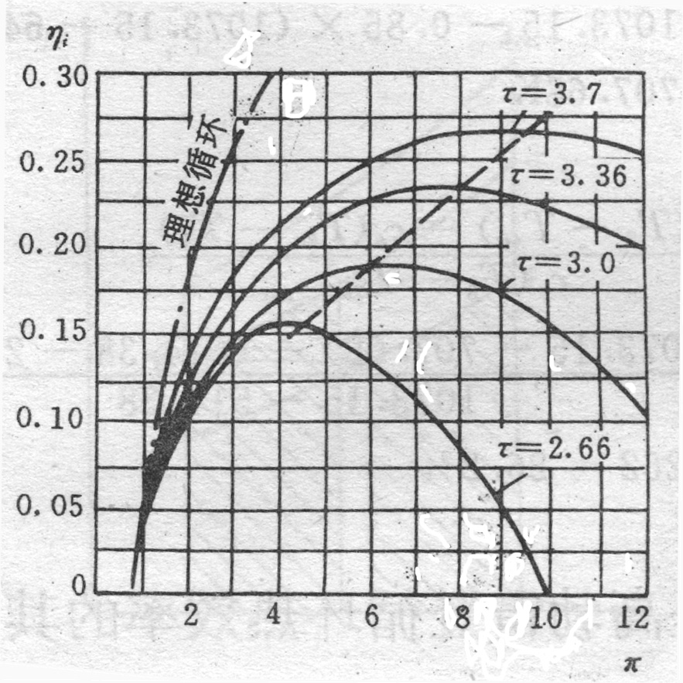
影响燃气机实际循环热效率的因素
·
·
一定，
·
一定，有最佳
·
右移

Slide 33
和 的关系
>
地面上，尺寸次要，省燃料，取
空中，尺寸重要，取
受材料耐热限制
提高
有无其它途径
取最佳

Slide 34
§5-5 提高勃雷登循环热效率的其他途径
一、回热
T
3
T₄ 在500ºC以上
若使T₄
不可能
4
如果T₄>T₂
2
预热空气，回热
1
Regeneration
s

Slide 35
勃雷登循环回热示意图
Regenerator
2_{A}
回热器
2
3
4_{R}
燃烧室
压气机
燃气轮机
4
1

Slide 36
回热在Ts 图上的表示
理想回热：
2_{R} 4_{R}
实际回热:
2_{A}
T
3
定义：回热度
Effectiveness
2_{R}
4
2_{A}
一般取0.6~0.9
2
4_{R}
1
s

Slide 37
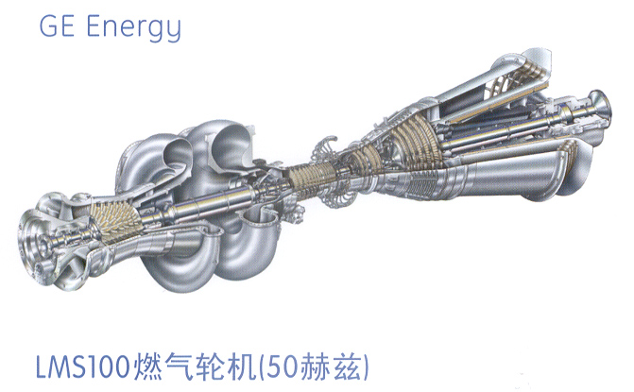
压气机间冷intercooling的图示
Intercooler
2
间冷器
3
5
燃烧室
6
2’
燃气轮机
压气机
4
1
Notes:
5-6经过管路，压力基本不变

Slide 38
压气机间冷在Ts图上的表示
？
T
3
12341和62’256联合工作
4
2
2’
A
5
B
6
1
结论：
s
Notes:
效率由压比决定，B小于A

Slide 39
压气机间冷热效率的推导
当

Slide 40
间冷＋回热示意图
Intercooler
回热器
Regenerator
间冷器
5
2_{R}
3
4_{R}
燃烧室
6
2’
1
4
压气机
燃气轮机

Slide 41
间冷＋回热在Ts图上的表示
T
3
2_{R}
4
2
2’
5
4_{R}
结论：
6
1
s

Slide 42
再热reheating示意图
燃烧室1
Reheater
3
3’
2
燃烧室2
5
1
燃气轮机
4’
压气机

Slide 43
再热在Ts图上的表示
结论：
T
3
3’
5
4’
4
2
1
s

Slide 44
再热＋回热示意图
Reheat-regenerative cycle
燃烧室1
燃烧室2
回热器
2_{R}
2
3’
4_{R}
3
5
燃气轮机
压气机
4’
1

Slide 45
再热＋回热在Ts图上的表示
T
3
3’
2_{R}
5
4’
4
2
4_{R}
结论：
1
s

Slide 46
再热+间冷+回热示意图
回热器
间冷器
燃烧室1
燃烧室2
3
2_{R}
2
4_{R}
压气机
燃气轮机
1
4

Slide 47
再热+间冷+回热在Ts图上的表示
T
3
2_{R}
4
2
结论：
4_{R}
1
s

Slide 48
无穷多级的极限情况
两个等温过程
两个等压过程
T
3
+
回热
2
4
概括性卡诺循环
Ericsson cycle
1
s
级数越多，越复杂，造价越高，一般2~3级

Slide 49
动力循环问题讨论(1)
1、为了提高效率，燃气轮机的废气能否再继续
膨胀作功，能否废气不放热再压缩再膨胀作功
不能使
p
可逆时，
3
2
不可逆时，
4
p₀
1
v

Slide 50
动力循环问题讨论(2)
2、回热器能否装在压气机前
3
T
4
2’
2
1’
1
s

Slide 51
动力循环问题讨论(3)
3、能否先加热，后压缩
T
s

Slide 52
动力循环问题讨论(4)
动力循环都是以消耗热能为代价
以作功为目的
动力循环的一般规律:
升压是前提
加热是手段
顺序不可变
作功是目的
步骤不可缺
放热是必须

Slide 53
第五章 小 结 Summary
1、活塞式内燃机循环：( 特点、计算、比较 )
2、燃气轮机循环：理想循环和实际循环的
计算和比较
3、提高热效率的手段：回热
间冷+回热
再热+回热

Slide 54
第七章 水和水蒸气的性质

Slide 55

水和水蒸气是实际气体的代表
在空气中含量极小，当作理想气体
水蒸气
一般情况下，为实际气体，使用图表
18世纪，蒸气机的发明，是唯一工质
直到内燃机发明，才有燃气工质
目前仍是火力发电、核电、供暖、化工的工质
优点: 便宜，易得，无毒，
膨胀性能好，传热性能好
是其它实际气体的代表

Slide 56
本章主要内容
1. 实际工质的物性
2. 水蒸气的产生过程
3. 水蒸气图表的结构和应用
4. 水蒸气热力过程
蒸汽
水蒸气
蒸气
Steam
Water Vapor
Vapor

Slide 57
§ 6-1 纯物质的热力学面及相图
Pure substance
Solid
Liquid
Gas
物质三种聚集状态：固态、液态、 气态
水的三态：
冰、 水、 蒸汽
Ice
Water
Steam
热力学面：以p,v,T表示的物质各种状态
的曲面
Notes:
lkjgqhyag

Slide 58
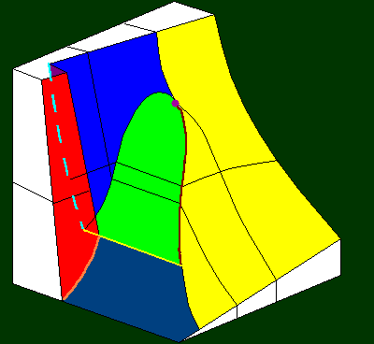
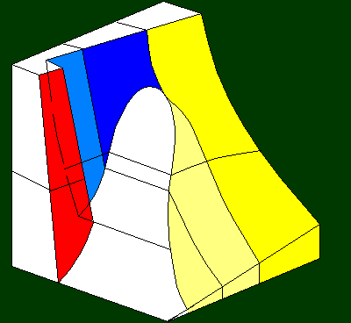
水的热力学面
六个区：三个单相区、三个两相区
气
固--液
两相区
单相区
液
p
液--气
p
T
T
固
v
固--气
v

Slide 59
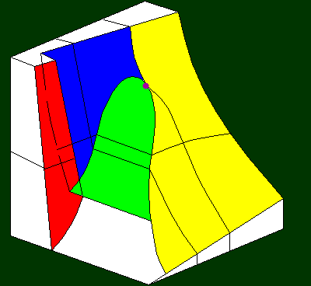
饱和线、三相线和临界点
Saturation line
Triple line
饱和液线
临界点
p
饱和气线
三相线
饱和固线
T
v
四个线：三个饱和线、一个三相线
一个点：临界点

Slide 60
临界点Critical point
饱和液线与饱和气线的交点
临界点
气液两相共存的p_{max},T_{max}
等温线是鞍点
水的临界点状态

Slide 61
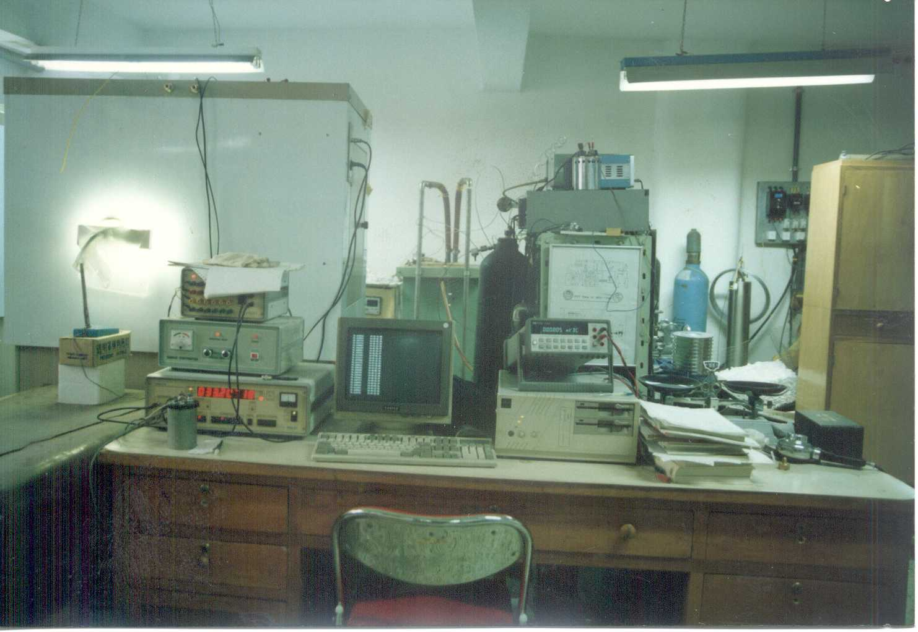
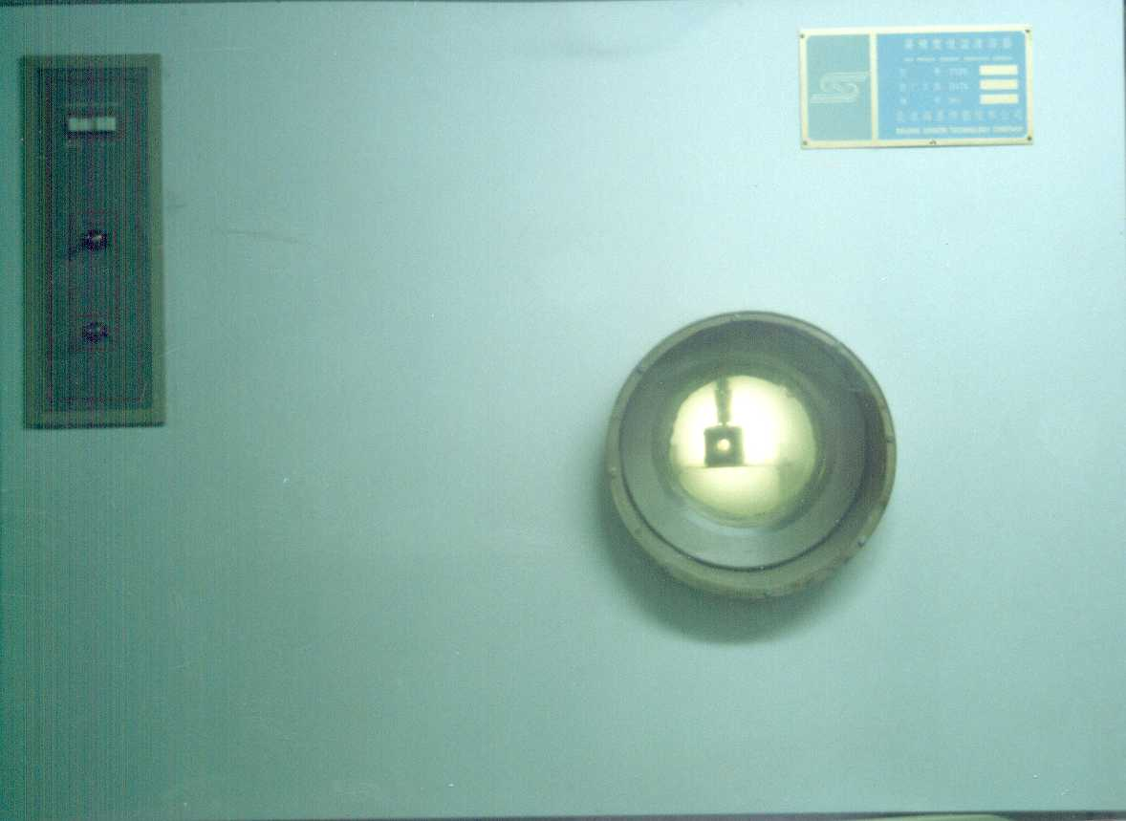
临界乳光实验
热浴控温
冲入气液共存的物质
实验件中压力达到临界点，逐渐加热

Slide 62
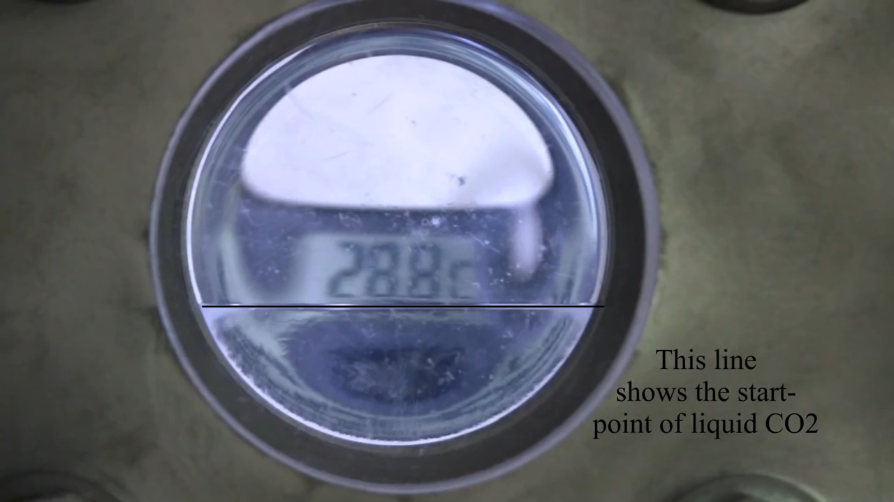
临界乳光实验

Slide 63
水的热力学面
p
T
v
立体图
平面图

Slide 64
纯物质的p-T相图
汽化线
汽化线
p
p
流体
凝固线
流体
凝固线
液
固
液
固
临界点
临界点
气
气
三相点
三相点
升华线
升华线
T
T
水
一般物质

Slide 65
水的热力学面
p
T
v

Slide 66
水的奇特性质
（1）水凝固体积增大（4℃体积最小）；
（2）水的表面比体内致密；
（3）冰的热导率随压力减小；
（4）水的熔点、沸点和临界点都反常地高；
（5）固体水有大量的稳定晶相；
（6）液态水可在很低温度下存在，且加热会凝固；
（7）热水可能比冷水结冰快；
（8）液态水容易过冷，但很难玻璃化；
（9）比热非常大；
（10）高的热导率，在130℃时取极大；
（11）粘度随压强降低
……
https://www.zhihu.com/question/26958264

Slide 67
思考题
1. 溜冰冰刀
2. 北方冬天晾在外边的衣服，是否经过液相
3. 有没有500ºC的液体水？
没有。t>374.16 ℃
4. 有没有-3 ℃ 的蒸汽？
有
5. 一密闭容器内有水的汽液混合物，对其
加热，是否一定能变成蒸汽？

Slide 68
纯物质的p-T相图
p
p
流体
流体
液
固
液
固
临界点
临界点
气
气
三相点
三相点
T
T
水
一般物质

Slide 69
饱和线、三相线和临界点
饱和液线
临界点
p
饱和气线
三相线
饱和固线
T
v

Slide 70
汽相和液相
因固相不流动，更关心汽液两相
过热器
汽轮机
锅
炉
发电机
冰蓄冷
凝汽器
给水泵

Slide 71
§6-2 汽化与饱和
汽化: 由液态变成气态的物理过程
(不涉及化学变化)
Vaporization
蒸发：汽液表面上的汽化
沸腾：表面和液体内部同时发生的汽化
(气体和液体均处在饱和状态下)
Boil

Slide 72
饱和状态Saturation state
饱和状态：汽化与凝结的动态平衡
Saturation temperature
饱和温度T_{s}
一一对应
饱和压力p_{s}
Saturation pressure
放掉一些水，T_{s}不变， p_{s}？
T_{s}
p_{s}
p_{s}=1.01325bar
T_{s}=100 ℃
青藏p_{s}=0.6bar
T_{s}=85.95 ℃
高压锅p_{s}=1.6bar
T_{s}=113.32 ℃

Slide 73
纯物质的p-T相图
汽化线
汽化线
p
p
流体
流体
液
固
液
固
临界点
临界点
气
气
三相点
三相点
T
T
水
一般物质
随压力降低，汽化温度降低

